Slide 1
Análise descritiva e estatística de uma base de dados de salários
Otto Tavares

Slide 2
Introdução - Bibliotecas (parte 1)
Carregando bibliotecas que foram fundamentais para a construção dos modelos de regressão, tanto na versão com input de dados faltantes, como nos modelos usuais.
library(tidyverse) library(tidyr) library(purrr) library(dlookr) library(summarytools) library(readxl) library(knitr) library(data.table) library(ggpubr) library(corrplot)

Slide 3
Introdução - Bibliotecas (parte 2)
library(rcompanion) library(stargazer) library(mice) library(rmarkdown) library(tinytex) library(sandwich) library(magrittr) library(shiny) library(plm)

Slide 4
Base de dados

Slide 5
Base de dados de trabalho
Base de dados do curso está disponibilizada no github no diretório ‘dados_auxiliares’.
As bases disponíveis até aqui são:
As de população mundial extraída do wikipedia;
Lista dos países por continente no mundo;
Salários extraídas do Livro do Bussab e Moretim;
Crimes extraída do Instituto de Segurança Pública;
Income, disponbilizada pelos autores Acemoglu e Robinson.
Vamos importar a base de salários para exposição das estatísticas descritivas em relatório em slides.

Slide 6
Imprindo as duas primeiras linhas da base de salário
Apresentando as primeiras linhas do banco de dados de Salários para termos ciência dos dados.

Slide 7
Identificando os tipos de cada variável na base
A função diagnose que utilizamos para identificar tipos de variável, sua unicidade e proporção de missing.
salarios %>% dlookr::diagnose() %>% kable(., , format = "latex", booktabs = T) %>% kableExtra::kable_styling(font_size = 7)

Slide 8
Análise de frequências da variável com dados faltantes n_filhos
Utilizamos a função freq() do pacote summarytools para calcular as frequências relativas
## Error in table(names(candidates))[["tested"]]: subscript out of bounds

Slide 9
Análise descritiva e de histogramas de uma variável contínua
Variável salários é analisada descritivamente.
A centralidade dos dados, a dipersão, a assimetria, bem como as estatísticas de ordem são calculadas, a fim de ter uma leitura acerca da distribuição dessa variável.
## Error in table(names(candidates))[["tested"]]: subscript out of bounds

Slide 10
Função de Sturge para cálculo do número de bins
sr <- function(x) { n <-length(x) return((3.49*sd(x))/n^(1/3)) }

Slide 11
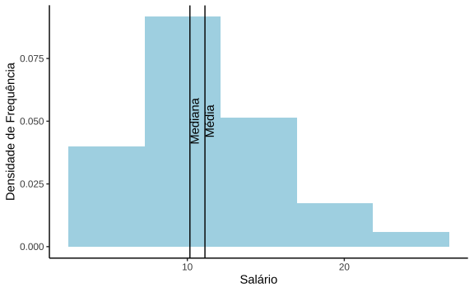
Análise visual da variável salário
Calculando o histograma da variável salários com o número de bins calculado a partir da função de Sturge.

Slide 12
Análise visual da variável salário - leitura
Leve assimetria com cauda à direita
Centralidade dos dados calculada pela média sofre leve contaminação dos valores mais distantes do centro da distribuição
Por mais que sejam poucas observações os dados não apresentam dispersão elevada, tendo a maioria dos dados concentrada próxima ao centro da distribuição.

Slide 13
Rodando a regressao linear sem a variável n_filhos

Slide 14
Multivariada, com a variável estado civil de controle

Slide 15
Multivariada, com as variáveis estado civil, grau de instrucao de controle

Slide 16
Multivariada, com as variáveis estado civil, grau de instrucao e regiao de controle

